Slide 1
Применение нейросетевых технологий для прогнозирования рейтинга анимационного произведения
К курсу «Нейросетевые технологии» 2022
Подготовила Топпер Алина, Б3-08

Slide 2
Постановка задачи
Общая задача: Создать приложение для прогнозирования рейтинга произведения по наименьшему возможному числу параметров, но с приемлемой точностью.
Подзадача: По табличным данным требуется спрогнозировать рейтинг. Для этого имеющиеся данные аппроксимируются, так как у нас не полная информация, то есть ни в одном временном периоде никогда не будут использованы все возможные оценки. Спрогнозировать данные можно как с помощью методов математической статистики, так и с помощью нейронных сетей. Объединим эти два способа, что сделает результат более точным.

Slide 3
Этапы разработки
Реализация модели, мат.статистика и создание json
Работа с json – создание датасета
Реализация кода
http - запрос
Чтение csv
Передаем
на сервер
Работаем с json для вычисления конечной формулы
Приложение получает json с сервера
Предсказание

Slide 4
Создание датасета
С сайта “https://jikan.moe/” с помощью http-запроса извлекли json объекты, содержащие в себе необходимую информацию об вышедших аниме по сезонам: рейтинг, студия производитель, ведущий жанр и рейтинг соответствующей манги.
Для всех атрибутов была произведена очистка данных, а также если хотя бы один атрибут для тайтла был неизвестен, то он не включался в конечный датасет.
Все данные для соответствующего столбца обладают одинаковым типом.

Slide 5

Математические методы (параметры жанр/студия)
Рассмотрим на примере параметра «жанр»
If len(genres) > 1: на каждой итерации в пункте 1) и 2) суммируем дисперсии для каждого жанра и считаем их количество;
if len(genres) >= 6: с помощью нейронной сети предсказываем рейтинг конкретного жанра (Например, «комедия» в 2020: 7.2; 2021 – 6.8; 2022 - ? -> 6.7). Вычисляем дисперсию между предсказанной оценкой и существующих;
If len(genres) < 6: предсказанный рейтинг есть среднее арифметическое для «комедии». Дисперсия вычисляется между средним арифметическим и действительной оценкой;
If len(genres) == 1: предсказанный рейтинг есть действительный рейтинг, а дисперсия – отношение суммы всех дисперсий к их количеству, вычисленных в пункте 1).

Slide 6

Математические методы (параметр манги)
Для выявления веса параметра строим графики зависимости оценок аниме и манги. Для них нужно построить аппроксимирующую функцию, чтобы предсказать дисперсию для рейтинга манги в сезоне, который предсказываем.
С помощью Метода наименьших квадратов (МНК): ищем такую функцию, чтобы сумма квадратов отклонений была как можно меньше.

Slide 7
Математические методы (параметр рейтинга манги)
Аппроксимирующая функция: f(x) = a*x + b,
где а и b – коэффициент для рейтинга манги.
С помощью нейронной сети с линейной регрессией предсказываем коэффициенты a и b для аппроксимирующей линейной функции на следующий, неизвестный, сезон.

Slide 8
Итоговая формула
Manga = (score * a + b) * |1- Vmanga|
Studio = score * |1- Vstudio|
Genre = score * |1- Vgenre|
=>
Res = (manga+studio+genre)/(|1-Vmanga|+ |1-Vstudio|+|1-Vgenre|)

Slide 9
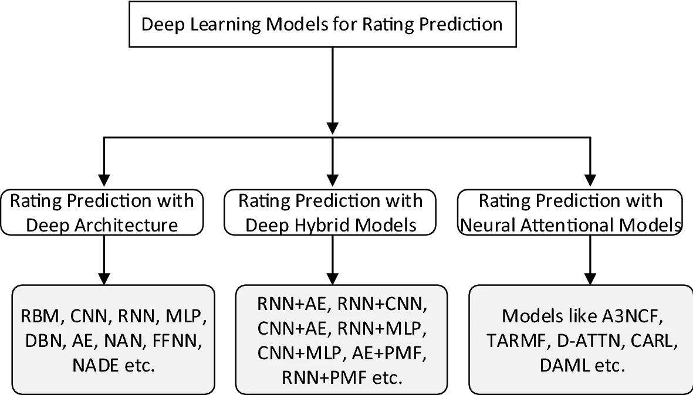
Выбор нейронной сети
Наиболее часто используемыми алгоритмами являлись многослойный персептрон (MLP), рекуррентные нейронные сети (RNN), сверточные нейронные сети (CNN)

Slide 10
Выбор нейронной сети
MLP
Подходят для задач прогнозирования классификации, когда входам присваивается класс или метка
Используется для: Табличные наборы данных; Классификация прогнозных задач; Проблемы прогнозирования регрессии
CNN
Преимущество - в их способности развивать внутреннее представление двумерного изображения. В более общем смысле CNN хорошо работают с данными, имеющими пространственную связь.
Используется для: Данные изображения; Классификация прогнозных задач; Проблемы прогнозирования регрессии
RNN
Подходят для работы с проблемами прогнозирования последовательности. Например, для машинного перевода, создания подписей к изображениям и резюмирования текста
Используется для: Текстовые данные; Речевые данные; Классификация прогнозных задач; Проблемы прогнозирования регрессии; Генеративные модели
Типы данных: Данные изображения;Текстовые данные; Данные временного ряда; Другие типы данных
Типы данных: Текстовые данные; Данные временного ряда; Входные данные последовательности
Типы данных: Данные временного ряда

Slide 11
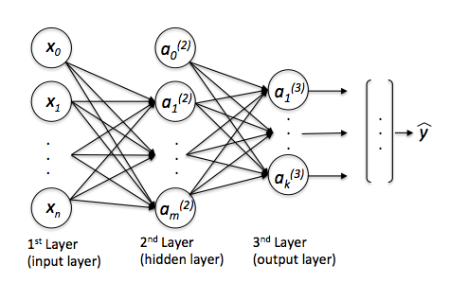
Выбор нейронной сети
Задаче отвечает Многослойный персептрон (MLP) — это класс искусственных нейронных сетей, использующий обучение с учителем и он может изучить аппроксимацию нелинейной функции для классификации или регрессии. Различие между классификацией и регрессии состоит в том, что выходная переменная в регрессии является числовой (или непрерывной), тогда как переменная для классификации является категориальной (или дискретной). В условиях поставленной задачи подходит регрессия.

Slide 12
Линейная регрессия
Линейная регрессия — это метод статистической регрессии, который используется для прогнозного анализа.
Выбираем алгоритм линейной регрессии, так как она минимизирует квадрат разницы между фактическими значениями и оценочными значениями модели, подходит для непрерывных значений и имеет хорошую точность для исходного набора данных.

Slide 13
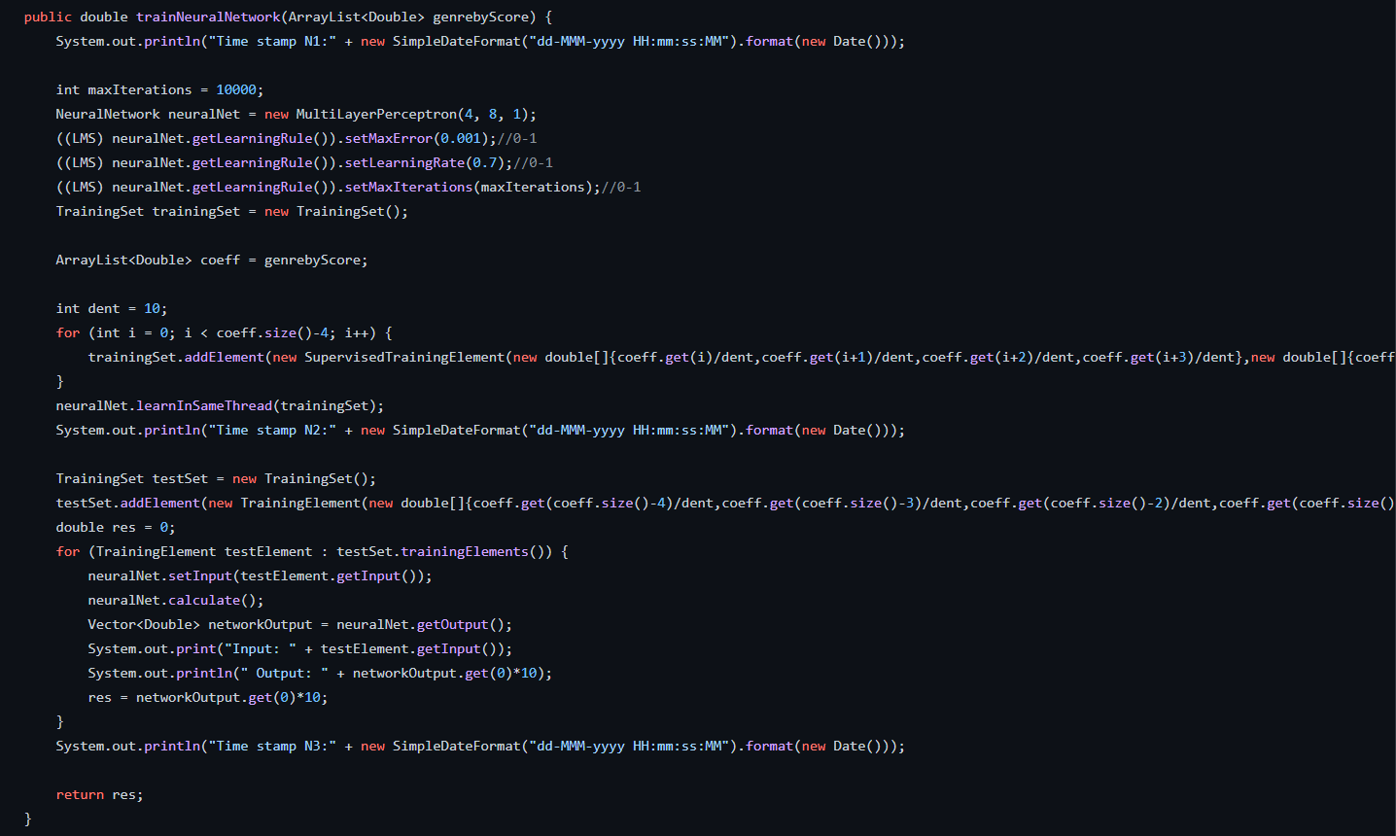
Почему именно это нейросеть?

Slide 14
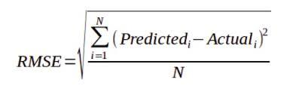
Настройка гиперпараметров
В качестве метрика была выбрана функция RMSE, т. к. она измеряется в тех же единицах, что и значение ответа, нежели MSE (измеряется в квадратах переменной отклика.).
Пусть MLP (4,8,1). Будем изменять параметр Learning Rate - контролирует количество распределенной ошибки, с которой обновляются веса модели (меньшая скорость обучения может позволить модели изучить более оптимальный набор весов, но обучение может занять значительно больше времени)
Learning Rate | RMSE
0.1 | 0.564
0.9 | 0.584
0.7 | 0.469

Slide 15
Настройка гиперпараметров
Изменим количество нейронов на скрытом слое (hidden layers), при этом зафиксировав Learning Rate = 0.7, Error = 0.001
Количество | RMSE
MLP (4, 8, 1) | 0.469
MLP (4, 9, 1) - manga, MLP (4, 6, 1) - studio & genre. | 0.506
MLP (4, 6, 1) | 0.47
MLP (4, 12, 1) | 0.599
MLP (4, 8, 1) - manga, MLP (4, 6, 1) - studio & genre | 0.475
Таким образом, гиперпараметры с наилучшей оценкой:
MLP (4, 8, 1).
Learning Rate = 0.7. Max Error = 0.001.

Slide 16

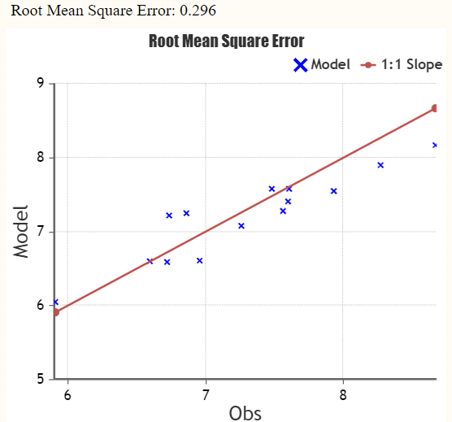
Результаты
Prediction rating | Real rating | Difference
8.17 | 8.67 | 0.5
7.90 | 8.27 | 0.37
7.55 | 7.93 | 0.38
7.28 | 7.56 | 0.28
6.61 | 6.96 | 0.35
7.08 | 7.26 | 0.16
7.25 | 6.86 | 0.39
6.59 | 6.72 | 0.13
7.22 | 6.74 | 0.48
7.41 | 7.60 | 0.19
6.60 | 6.60 | 0.00
6.05 | 5.91 | 0.14
7.27 | 7.61 | 0.34
7.58 | 7.48 | 0.10

Slide 17
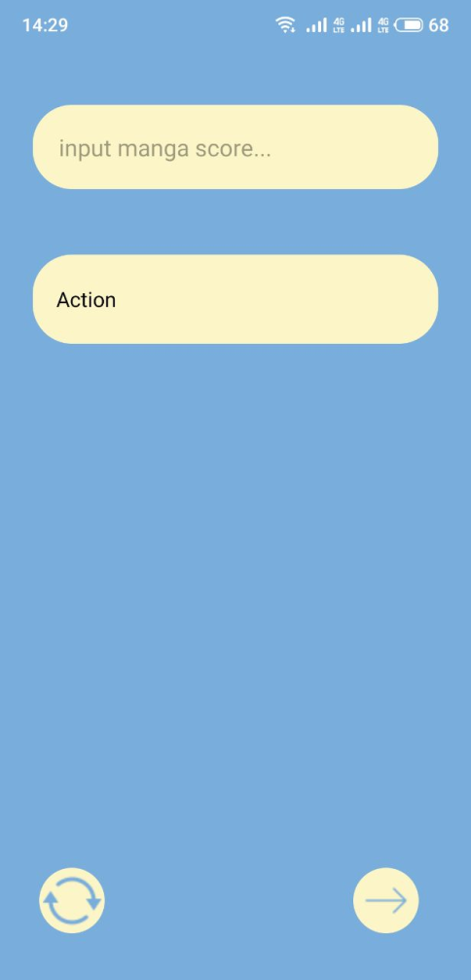
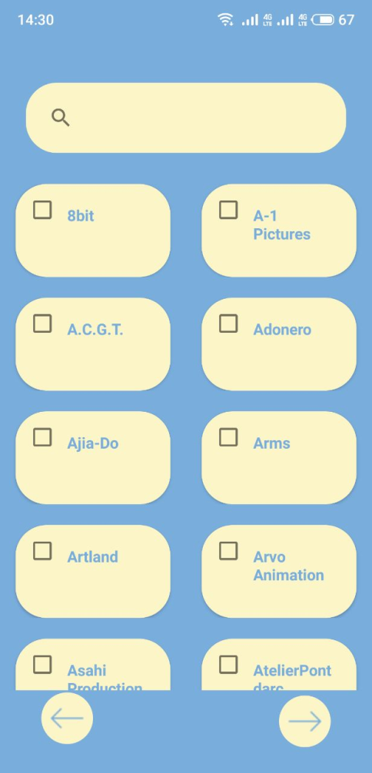
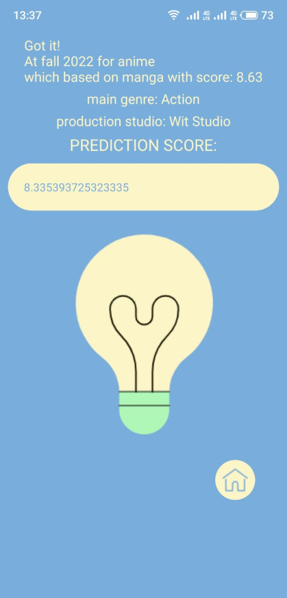
Визуализация android приложения

Slide 18
Список источников
https://www.helenkapatsa.ru/linieinaia-rieghriessiia/
https://www.helenkapatsa.ru/mnoghosloinyi-piertsieptron/
https://machinelearningmastery.ru/when-to-use-mlp-cnn-and-rnn-neural-networks/
https://blogs.oracle.com/developers/post/introduction-to-machine-learning-and-neural-networks-for-java-developers
https://habr.com/ru/post/460711/

